Slide 1

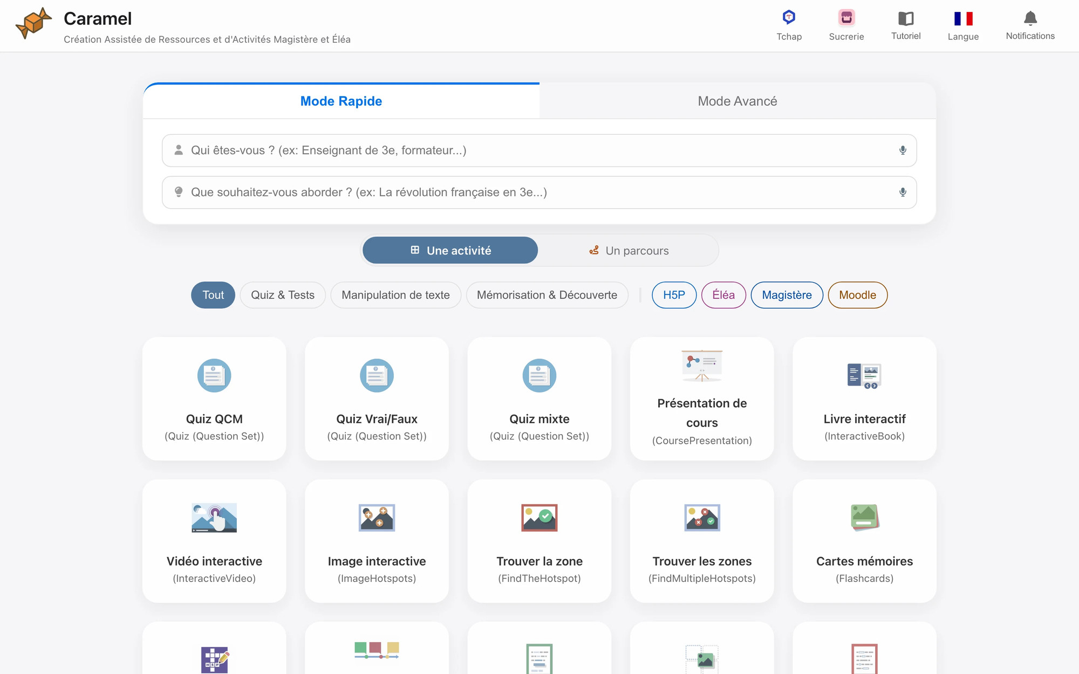
Caramel
Préparer avec l’IA des activités interactives et des parcours pour Éléa, Magistère et Moodle
Création Assistée de Ressources et d’Activités Magistère et Éléa
caramel.forge.apps.education.fr
Support de présentation · Caramel v7.1.0 · 1er octobre 2026
Notes:
Caramel est une application web gratuite, sans compte, qui prépare avec l'IA des activités interactives et des parcours complets pour Éléa, Magistère et Moodle. Ce diaporama présente ce qu'elle fait, comment elle fonctionne et ce à quoi nous tenons : la main laissée à l'enseignant et la protection des données. Il correspond à Caramel 7.1.0 ; il est mis à jour à chaque version.

Slide 2






Qui sommes-nous ?
Deux enseignants, un projet commun pour préparer et partager des activités pédagogiques.
Emmanuel Gaunard
Gauthier Remande
Professeur de mathématiques
Chargé de mission DRANE
Professeur de Lettres-Histoire
en lycée professionnel
Membre de l’équipe nationale Éléa
Académie de Grenoble
Académie de Nantes
emmanuel.gaunard@ac-grenoble.fr
gauthier.remande@ac-nantes.fr
Un logiciel libre
Une communauté
Gratuit, sans compte
Licence GNU AGPL v3, code ouvert sur la Forge des communs numériques éducatifs.
Des collègues qui testent, signalent et proposent, sur Tchap et dans les tickets.
Ni abonnement, ni inscription, ni publicité : Caramel s’ouvre dans le navigateur.
Caramel v7.1.0 · Présentation · octobre 2026
2 / 25
Notes:
Caramel est né de deux enseignants en poste, qui l’ont d’abord conçu pour leurs propres classes. Emmanuel Gaunard enseigne les mathématiques et est chargé de mission à la DRANE de Grenoble ; Gauthier Remande enseigne les lettres et l’histoire en lycée professionnel, dans l’académie de Nantes. Le projet est un logiciel libre, développé en ouvert sur la Forge des communs numériques éducatifs : chacun peut en lire le code, signaler un problème ou proposer une idée.

Slide 3

D’où vient Caramel ?
Deux enseignants, deux outils, un même besoin : gagner du temps grâce à l’IA.
Début 2025
Début 2025
Été 2025
Côté Gauthier
Côté Emmanuel
Naissance de Caramel
Gagner du temps sur la création des H5P pour Éléa. Une première interface, présentée au MoodleMoot de juin 2025.
Refaire plus vite ses parcours Magistère. Un site qui génère des activités H5P avec l’IA.
Leur rencontre, grâce à Bertrand Chartier, réunit les deux projets en un outil commun, sur la Forge.
159 000
300+
Pépite
générations d’activités depuis novembre 2025
membres dans la communauté Tchap
de la Forge 2026
Un projet bénévole, soutenu par la Direction du numérique pour l’éducation (DNE) et son incubateur. Chiffres de septembre 2026.
Caramel v7.1.0 · Présentation · octobre 2026
3 / 25
Notes:
Au départ, en 2025, il y a deux enseignants et deux outils, pour un même besoin : gagner du temps grâce à l’IA. Gauthier voulait accélérer la création d’activités H5P pour Éléa ; sa première interface a été présentée au MoodleMoot de juin 2025. Emmanuel voulait refaire plus vite ses parcours Magistère, avec un site qui générait des activités H5P. Leur rencontre, grâce à Bertrand Chartier, a fait converger les deux projets en un seul outil commun, sur la Forge des communs numériques éducatifs. Le projet est bénévole ; il est soutenu par la Direction du numérique pour l’éducation et son incubateur, qui fournissent l’accès à des modèles d’IA hébergés en France. Les chiffres datent de septembre 2026.

Slide 4
Caramel en bref
Une application web qui prépare avec l’IA des activités prêtes à importer dans votre plateforme. Vous relisez, vous corrigez, vous décidez.
35
3
12
0 €
types d’activités
plateformes
langues d’interface
et aucun compte
27 H5P¹ · 8 Moodle
Éléa · Magistère · Moodle
du breton au japonais
tout se passe dans le navigateur
Ce que Caramel produit
.h5p
.mbz
.xml
DOCX
ODT
PDF
activité interactive
activité ou cours Moodle
questions, glossaire
Word
LibreOffice
à imprimer
¹ H5P : format libre d’activités interactives (quiz, textes à trous, vidéos interactives…), lu nativement par Éléa, Magistère et Moodle. Un fichier .mbz est une sauvegarde Moodle : une activité seule, ou un cours entier.
Caramel v7.1.0 · Présentation · octobre 2026
4 / 25
Notes:
Caramel prépare des activités prêtes à importer dans la plateforme de l’établissement. Trente-cinq types d’activités sont proposés : vingt-sept au format H5P, le format libre d’activités interactives que lisent Éléa, Magistère et Moodle, et huit modules propres à Moodle, comme la Page, le Livre ou le Test. Tout se passe dans le navigateur, sans compte. On peut aussi obtenir une version papier de chaque activité, en Word, LibreOffice ou PDF.

Slide 5
Au programme
1
Nos principes
2
Créer une activité
Vous gardez la main, vos données sont protégées, les programmes sont intégrés quand c’est utile.
Décrire, ajouter ses sources, choisir, générer, relire, télécharger, importer.
3
Créer un parcours
4
Partager et se faire aider
Cadrage, plan, fabrication, livraison : un cours complet dans un seul fichier.
La Sucrerie, Caramelia, le tutoriel, le wiki, et les bons réflexes.
Caramel v7.1.0 · Présentation · octobre 2026
5 / 25
Notes:
La présentation suit quatre temps. D’abord ce qui nous tient à cœur, parce que c’est ce qui distingue Caramel : la main laissée à l’enseignant, la protection des données, les programmes intégrés à bon escient. Ensuite la création d’une activité, étape par étape. Puis la création d’un parcours complet. Enfin le partage sur la Sucrerie et les appuis pour se faire aider.

Slide 6



1 · Nos principes
L’IA propose, vous décidez
À chaque étape, l’enseignant garde la main : avant, pendant et après la génération.
Avant
Pendant
Après
Vous décrivez le besoin : public, thème, niveau, nombre de questions.
Vous choisissez vos sources : un cours, un PDF, une page web.
Le prompt envoyé à l’IA est visible et modifiable.
Génération en un clic avec l’IA intégrée, ou copie du prompt vers l’IA de votre choix.
L’aperçu montre l’activité telle que les élèves la verront.
L’éditeur visuel corrige chaque question, réponse et retour.
L’activité importée se modifie dans l’éditeur H5P de la plateforme.
Les exports Word et LibreOffice gardent des formules éditables.
Un parcours se rouvre dans Caramel pour être repris.
Caramel v7.1.0 · Présentation · octobre 2026
6 / 25
Notes:
C’est le principe fondateur de Caramel : l’intelligence artificielle est une assistante, l’enseignant pilote. Avant la génération, c’est vous qui posez le cadre, et le prompt envoyé à l’IA n’est pas une boîte noire : on peut le lire et le modifier. Pendant, vous choisissez la voie — l’IA intégrée ou celle de votre choix — et vous relisez tout dans l’aperçu et l’éditeur. Après, rien n’est figé : le fichier se retravaille dans la plateforme ou dans un traitement de texte.

Slide 7





1 · Nos principes
Vos données sont protégées
Ni compte, ni suivi
Vos documents restent chez vous
Aucune donnée personnelle collectée, aucun cookie de suivi. Rien à créer pour commencer.
Le texte des PDF, DOCX, images… est extrait dans votre navigateur : les fichiers ne partent sur aucun serveur.
Des IA hébergées en France
La voix, transcrite en France
La génération en un clic passe par ILaaS, des serveurs de l’Enseignement supérieur et de la recherche. Aucune IA grand public¹.
Dictée ou fichier audio : transcription par Albert, service souverain de la DINUM. L’audio n’est pas conservé.
Bon réflexe : ne saisissez jamais de nom ni d’information personnelle d’élève, ni dans les champs, ni dans les documents.
¹ Deux cas, signalés dans l’application, vous engagent autrement : l’import d’une page web par son lien (le texte est extrait par nos serveurs, en France ; l’adresse n’est pas conservée) et le prompt que vous copiez vers une IA externe (les conditions de ce service s’appliquent). Détails : mentions légales de Caramel.
Caramel v7.1.0 · Présentation · octobre 2026
7 / 25
Notes:
Caramel ne demande aucun compte et ne collecte aucune donnée personnelle. Les documents que vous déposez sont lus dans votre navigateur : le fichier lui-même ne part sur aucun serveur. La génération en un clic s’appuie sur des modèles d’IA hébergés en France, sur des serveurs de l’Enseignement supérieur et de la recherche (le projet ILaaS), et non sur des IA grand public. La voix fait exception, et c’est dit dans l’application : elle est transcrite par Albert, le service souverain de la DINUM, sans être conservée. Rappel utile en formation : on ne saisit jamais de données personnelles d’élèves.

Slide 8



1 · Nos principes
Les programmes scolaires, intégrés quand c’est utile
Un niveau ou un public scolaire est reconnu
Caramel cherche dans les programmes officiels les passages utiles et les joint à la demande¹. Exemples : « professeur de 4e », « CM2 », « seconde bac pro ».
Votre demande
Qui êtes-vous ?
Professeur de mathématiques
Public hors scolaire, ou thème libre
Enseignement supérieur, formation d’adultes, sujet imaginaire : les programmes n’apporteraient que du bruit. Ils ne sont pas ajoutés.
Que souhaitez-vous aborder ?
Les fractions en 5e
Vous avez fourni vos documents
Vos sources font référence : l’IA travaille à partir d’elles, sans y mêler les programmes.
Aucun réglage : la décision se déduit de ce que vous avez saisi, dans les 12 langues de l’interface.
¹ Avec la génération en un clic. Technique dite RAG (génération augmentée par la recherche) : seuls les extraits pertinents des programmes sont transmis à l’IA. Un prompt copié vers une autre IA lui demande de s’appuyer sur les programmes officiels, sans en joindre les extraits.
Caramel v7.1.0 · Présentation · octobre 2026
8 / 25
Notes:
Quand votre demande relève de l’école — un niveau de classe, un « professeur de 4e », une « seconde bac pro » — Caramel recherche dans les programmes officiels les passages utiles et les joint à la demande envoyée à l’IA : l’activité colle au programme de la classe. Quand la demande sort du scolaire — enseignement supérieur, formation d’adultes, thème imaginaire — il ne le fait pas, car les programmes n’apporteraient que du bruit. Et quand vous fournissez vos propres documents, ce sont eux la référence. Il n’y a aucun bouton : la décision se déduit de ce que vous avez saisi, dans les douze langues de l’interface.

Slide 9
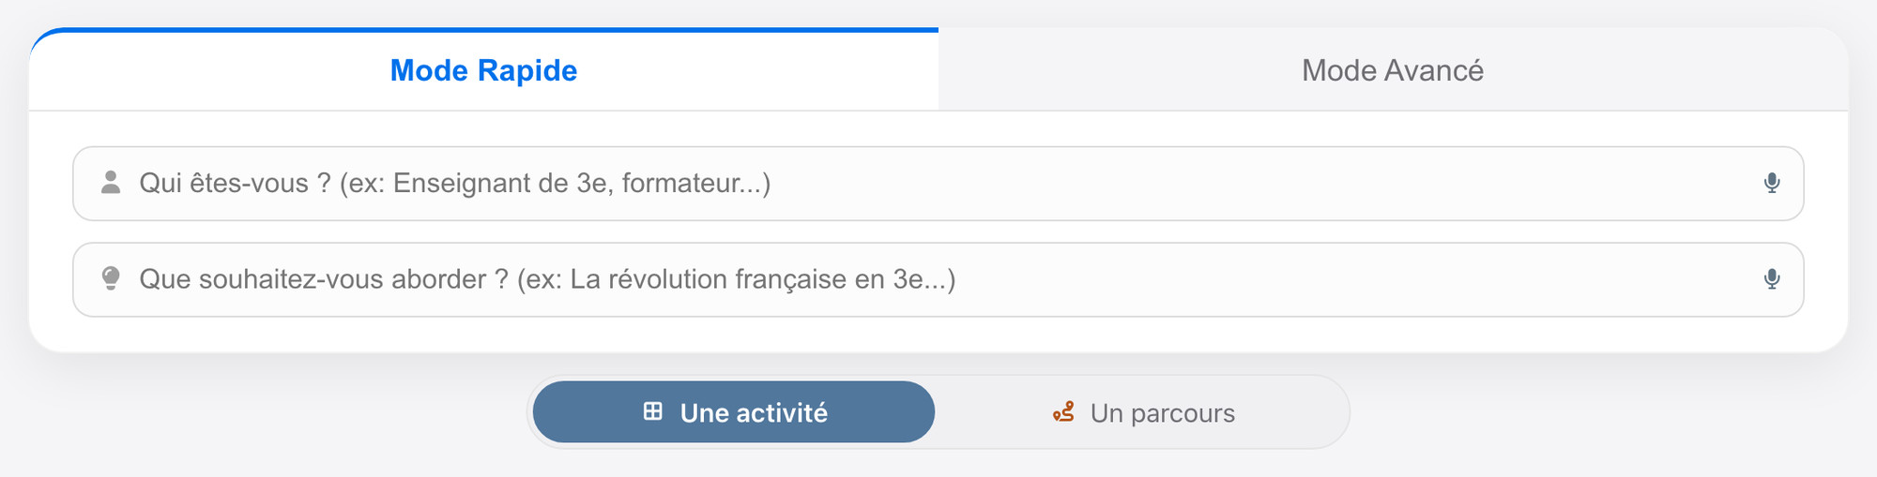
2 · Créer une activité
1. Décrivez votre besoin
Mode rapide
Mode avancé
Au micro
Deux champs : qui vous êtes, ce que vous voulez aborder. Soyez précis : thème, niveau, contraintes.
Discipline, niveau, nombre de questions, consignes particulières… et vos documents.
Chaque champ se remplit aussi à la voix : un clic sur le micro, et vous parlez.
Caramel v7.1.0 · Présentation · octobre 2026
9 / 25
Notes:
Tout commence par deux champs. Qui êtes-vous : une réponse courte suffit, « professeur de mathématiques », « formatrice académique ». Que souhaitez-vous aborder : c’est le cœur de la demande, et plus elle est précise, meilleure est l’activité — le thème, le niveau, les contraintes. Le mode avancé ajoute des champs structurés, dont le nombre de questions, et la zone des documents. Chaque champ peut aussi se dicter au micro.

Slide 10
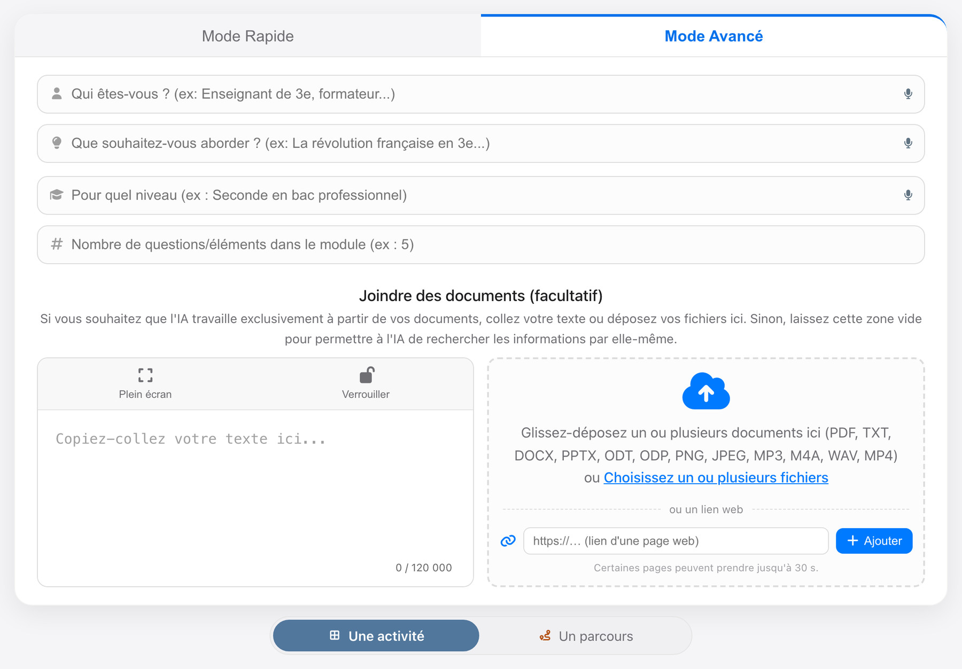





2 · Créer une activité
2. Ajoutez vos sources, si vous le souhaitez
Avec vos documents, l’IA travaille exclusivement à partir d’eux : ils priment sur ses connaissances et sur les programmes.
Coller un texte jusqu’à 120 000 caractères
Déposer des fichiers PDF, DOCX, PPTX, ODT, ODP
Des images le texte est reconnu (OCR)
De l’audio, de la vidéo la bande-son est transcrite
Une page web collez simplement son lien
Caramel v7.1.0 · Présentation · octobre 2026
10 / 25
Notes:
C’est facultatif, mais c’est souvent là que Caramel donne le meilleur. Dans le mode avancé, on colle un texte ou on dépose ses documents : un cours, un manuel en PDF, un diaporama, une photo de page, un enregistrement audio ou vidéo dont la bande-son est transcrite, ou encore une page web par son lien. L’IA travaille alors exclusivement à partir de ces sources : elles priment sur ses connaissances générales et sur les programmes. Sans document, l’IA s’appuie sur ses connaissances.

Slide 11
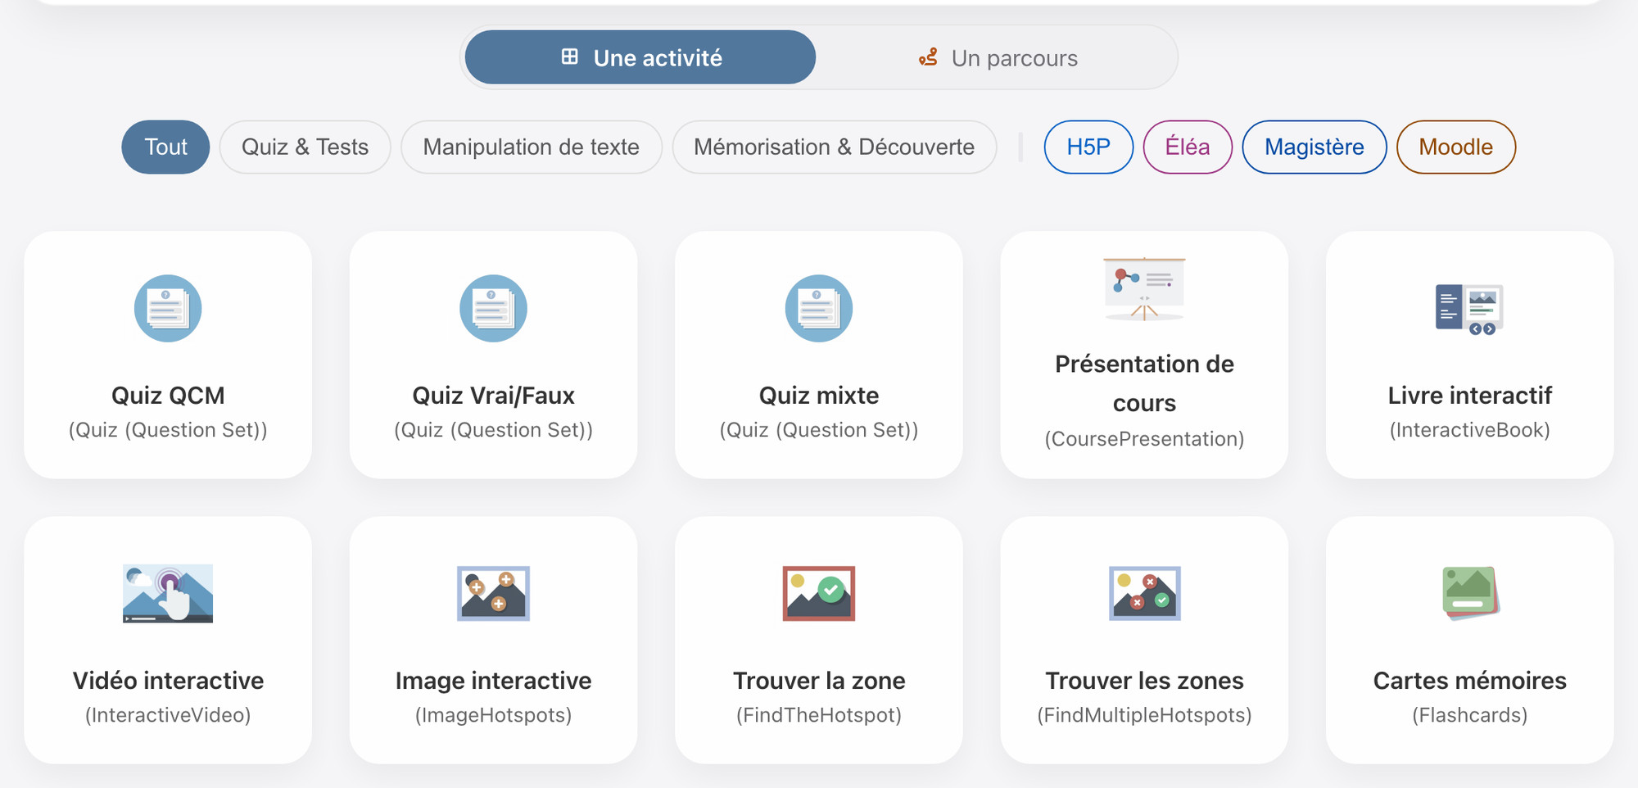
2 · Créer une activité
3. Choisissez l’activité
35 tuiles : 27 activités H5P, interactives, et 8 modules Moodle natifs.
Des filtres par famille : quiz et tests, manipulation de texte, mémorisation et découverte.
Et par plateforme : H5P, Éléa, Magistère, Moodle.
Quelques exemples
Texte à trous
Glisser-déposer
Mots croisés
Frise chronologique
Dictée
Vidéo interactive
Livre
Test
Glossaire
Caramel v7.1.0 · Présentation · octobre 2026
11 / 25
Notes:
Chaque tuile est un type d’activité. Les filtres aident à s’y retrouver : par famille — quiz et tests, manipulation de texte, mémorisation et découverte — et par plateforme. Les activités H5P fonctionnent sur Éléa, Magistère et Moodle ; les modules Moodle, comme la Page, le Livre ou le Test, deviennent des éléments natifs du cours. Un clic sur une tuile ouvre sa fenêtre de génération.

Slide 12
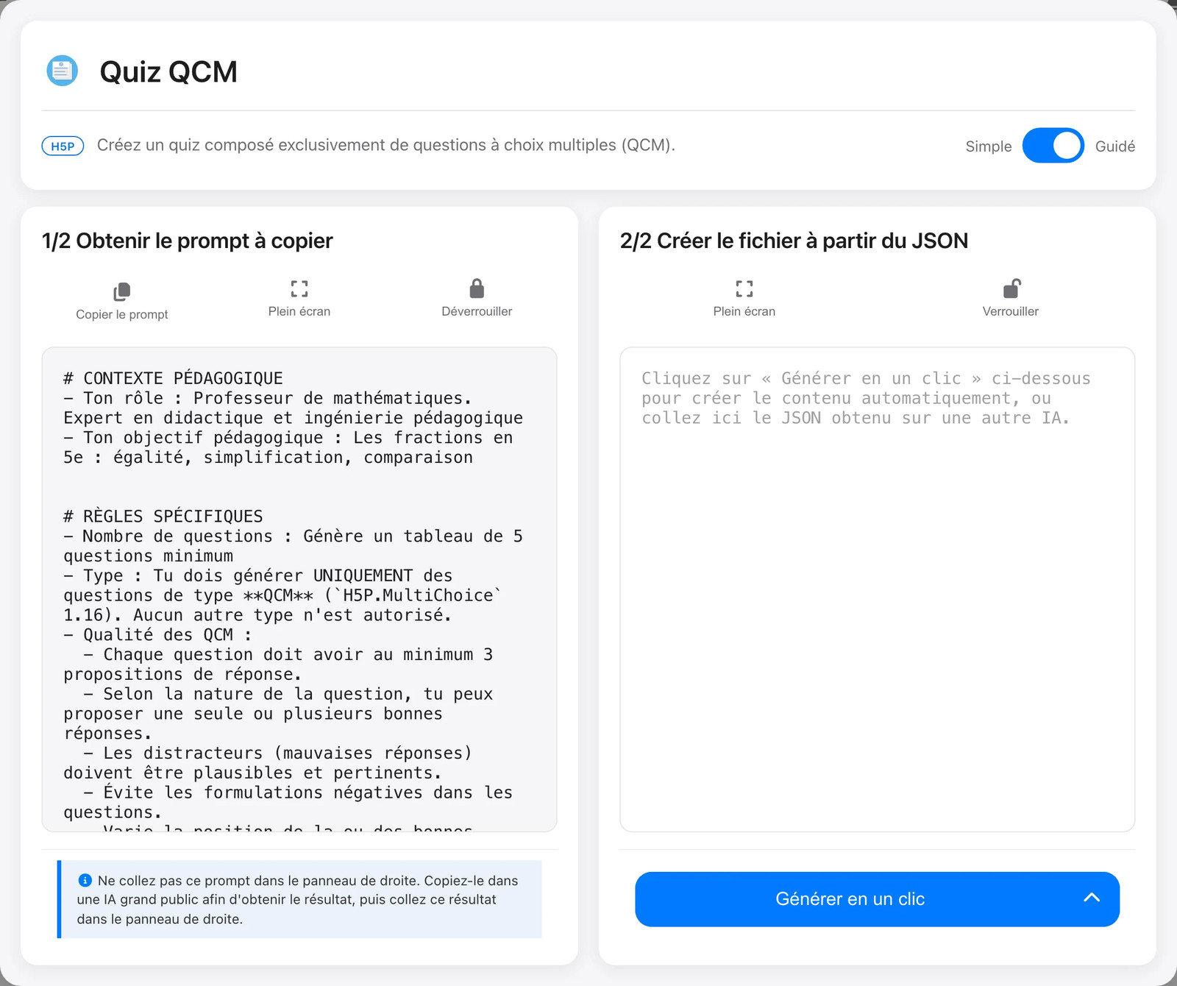
2 · Créer une activité
4. Générez : le prompt reste entre vos mains
Mode Simple
Un bouton : « Générer en un clic ». L’IA intégrée, hébergée en France, prépare l’activité. Plusieurs modèles au choix.
Mode Guidé
Le prompt¹ s’affiche : lisez-le, modifiez-le, verrouillez-le. Copiez-le vers l’IA de votre choix, puis collez sa réponse à droite.
Rien n’est caché : ce que l’IA reçoit, vous pouvez le lire.
¹ Prompt : les consignes envoyées à l’IA — votre contexte, des règles pédagogiques, le format attendu par la plateforme.
Caramel v7.1.0 · Présentation · octobre 2026
12 / 25
Notes:
La fenêtre d’une tuile offre deux usages. En mode Simple, un seul bouton, « Générer en un clic » : l’IA intégrée, hébergée en France, prépare l’activité en quelques dizaines de secondes, et plusieurs modèles sont au choix. En mode Guidé, le prompt apparaît : c’est l’ensemble des consignes envoyées à l’IA. On peut le lire, le modifier, le verrouiller, ou le copier vers l’IA de son choix puis coller sa réponse dans le panneau de droite. Rien n’est caché : ce que l’IA reçoit, vous pouvez le lire.

Slide 13
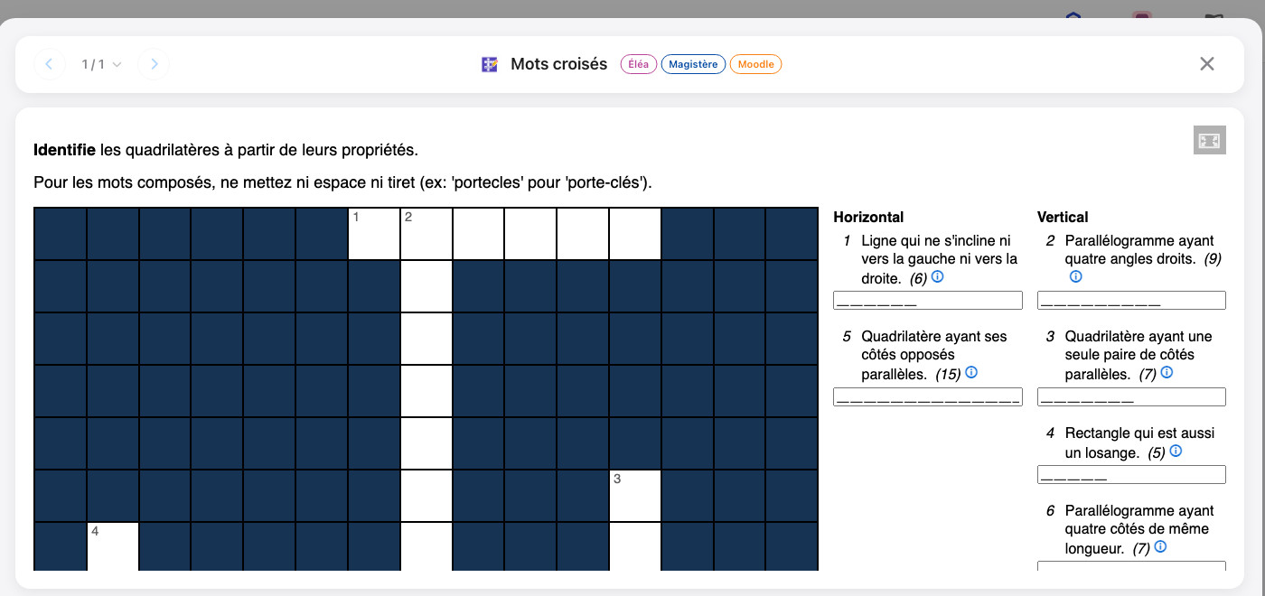
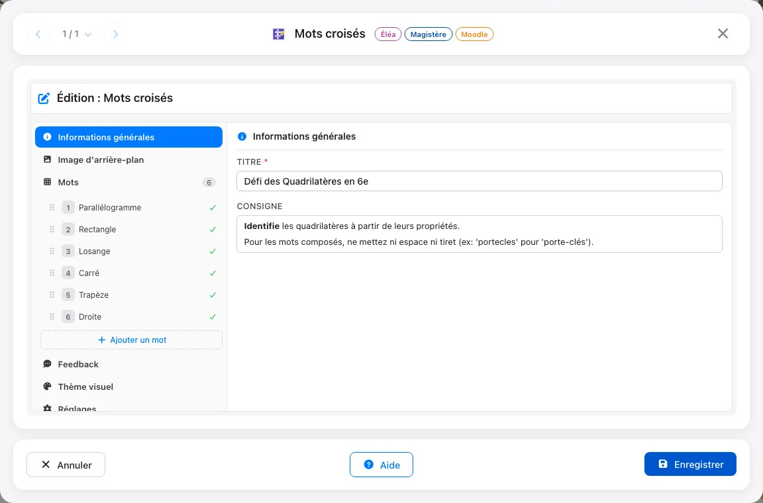
2 · Créer une activité
5. Relisez et corrigez
L’aperçu
L’éditeur visuel
L’activité telle que les élèves la verront, à essayer avant tout téléchargement.
Chaque question, réponse et retour : texte enrichi, formules mathématiques, images, réglages.
Caramel v7.1.0 · Présentation · octobre 2026
13 / 25
Notes:
Une fois l’activité générée, l’aperçu la montre telle que les élèves la verront, et on peut la jouer. L’éditeur visuel, derrière le bouton « Éditer », reprend chaque élément : à gauche la liste des questions ou des cartes, à droite le détail. Texte enrichi, formules mathématiques avec un assistant, images, réglages : tout se corrige sans toucher au code. C’est l’étape à ne jamais sauter — l’IA peut se tromper.

Slide 14



2 · Créer une activité
6. Téléchargez, imprimez, partagez
Pour la plateforme
Pour la classe
Pour les collègues
.h5p, .mbz, .xml (banque de questions, glossaire) : à importer dans Éléa, Magistère ou Moodle.
DOCX, ODT, PDF : l’énoncé et son corrigé, sur papier. Les formules restent éditables dans Word et LibreOffice.
« Vers la Sucrerie » dépose l’activité dans la bibliothèque partagée (partie 4).
Caramel v7.1.0 · Présentation · octobre 2026
14 / 25
Notes:
La barre du bas de l’aperçu rassemble les sorties. Pour la plateforme : le fichier H5P, ou selon l’activité un .mbz ou un .xml pour la banque de questions et le glossaire. Pour la classe : une version imprimable en Word, LibreOffice ou PDF, où les formules mathématiques restent éditables. Et pour les collègues : « Vers la Sucrerie » dépose l’activité dans la bibliothèque partagée.

Slide 15

2 · Créer une activité
7. Importez dans votre cours, et continuez à modifier
Ajouter une activité ou une ressource › Contenu interactif (H5P) › Téléverser le fichier.
.h5p
Et après ?
Menu d’édition › Import/Export › Importer un parcours › déposer le fichier. Le contenu du cours n’est pas écrasé.
.mbz
Dans la plateforme, l’activité se modifie avec l’éditeur H5P, comme toute autre.
Hors plateforme, le .h5p s’ouvre dans Lumi ou Logiquiz, et se diffuse avec Digiquiz.
Les documents DOCX et ODT se retravaillent dans Word ou LibreOffice.
Banque de questions › Importer (format XML Magistère), ou Glossaire › Importer des articles.
.xml
Le tutoriel intégré (bouton « Tutoriel » en haut de Caramel) détaille chaque import, captures à l’appui.
Menus d’Éléa ; les intitulés peuvent varier légèrement sur Magistère et Moodle.
Caramel v7.1.0 · Présentation · octobre 2026
15 / 25
Notes:
Chaque format a son chemin d’import, détaillé avec captures dans le tutoriel intégré. Le fichier H5P s’ajoute comme toute activité H5P ; sur Éléa, un simple glisser-déposer dans la section suffit aussi. Le .mbz s’importe sans écraser le contenu du cours. Le .xml alimente la banque de questions ou un glossaire. Et l’activité n’est jamais figée : elle se modifie dans l’éditeur H5P de la plateforme, ou hors ligne avec des logiciels comme Lumi ou Logiquiz ; Digiquiz permet de la diffuser sans plateforme.

Slide 16
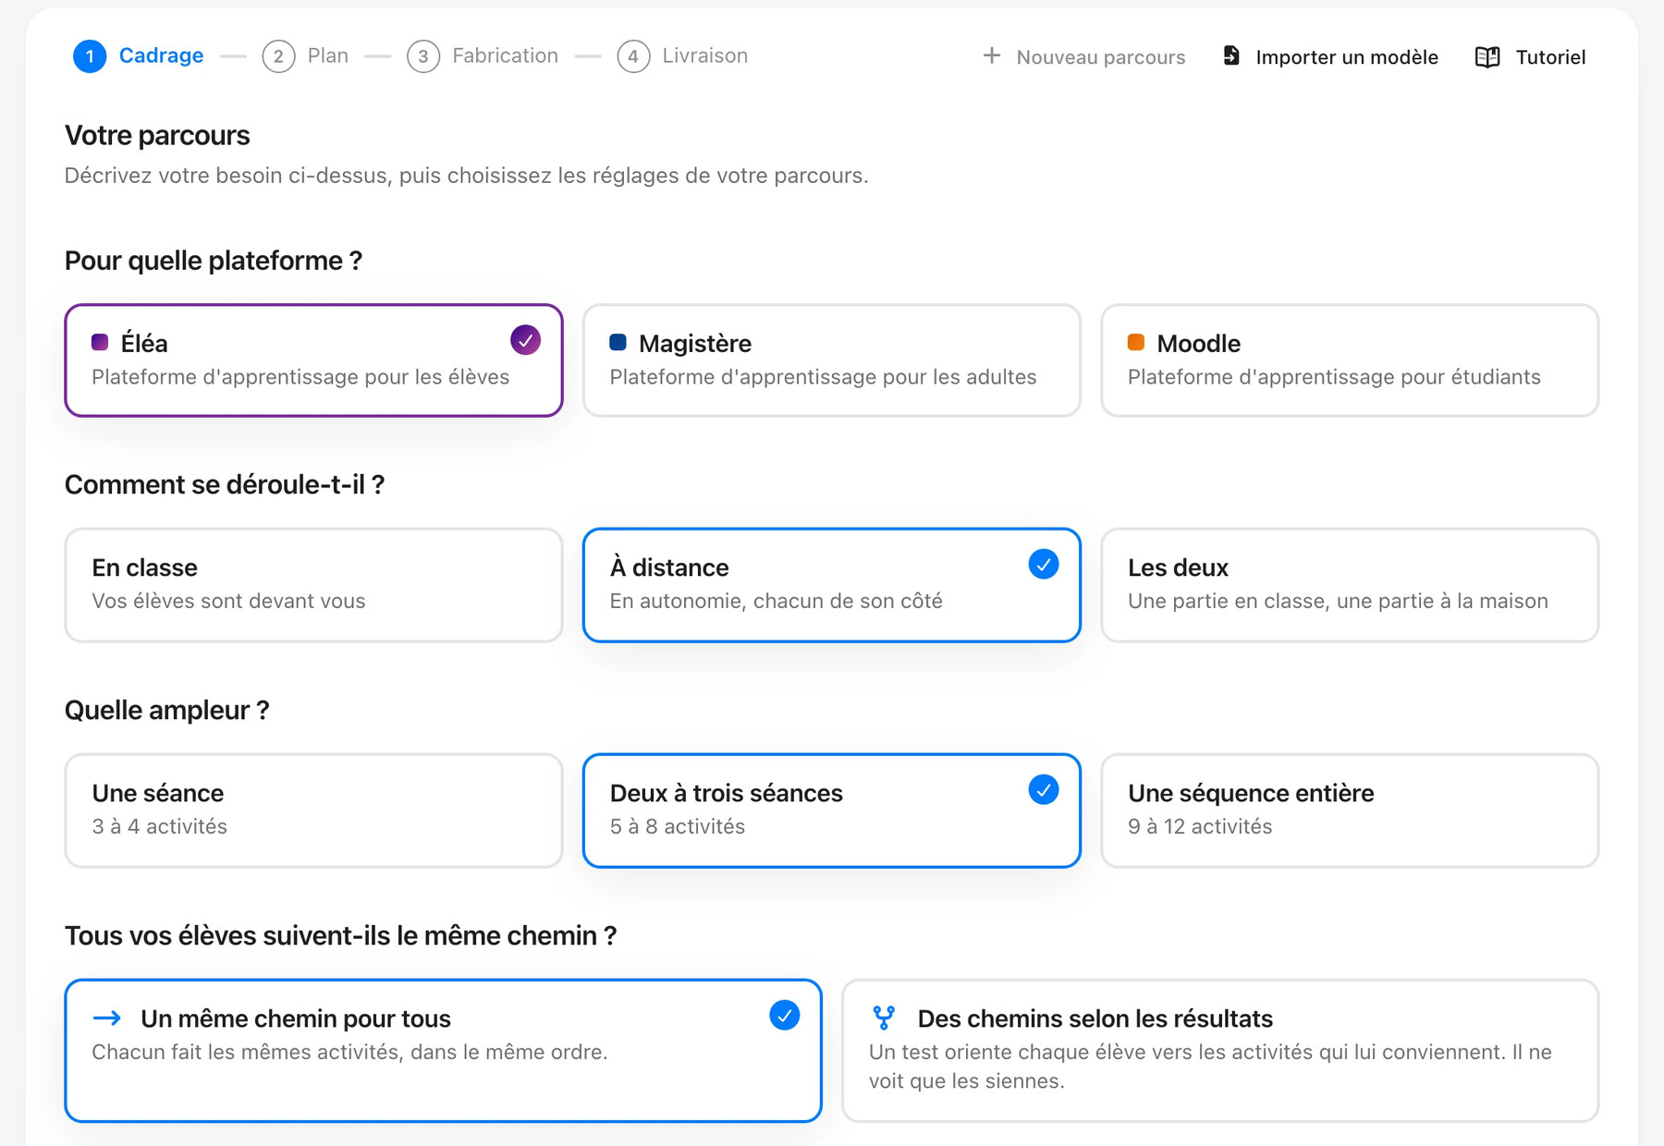
3 · Créer un parcours
Un parcours complet, en quatre temps
1
Cadrage
2
Plan
3
Fabrication
4
Livraison
vos réglages
relu et modifié
activité par activité
un seul fichier de cours
« Un parcours », sous le formulaire, ouvre l’atelier.
Quatre réglages : la plateforme, le déroulé (en classe, à distance, les deux), l’ampleur (d’une séance à une séquence), un même chemin pour tous ou des chemins selon les résultats.
Ou une trame toute faite : réviser avant une évaluation, découvrir une notion…
Caramel v7.1.0 · Présentation · octobre 2026
16 / 25
Notes:
Au-delà d’une activité, Caramel prépare un parcours entier : plusieurs activités organisées en étapes, livrées dans un seul fichier de cours. Le commutateur « Un parcours », sous le formulaire, ouvre l’atelier. Le cadrage tient en quatre questions : la plateforme, le déroulé — en classe, à distance ou les deux —, l’ampleur, d’une séance à une séquence entière, et le chemin des élèves : le même pour tous, ou des chemins selon les résultats d’un test. On peut aussi partir d’une trame toute faite : apprendre en autonomie, réviser, s’entraîner ou évaluer — et une vingtaine d’autres à un clic.

Slide 17
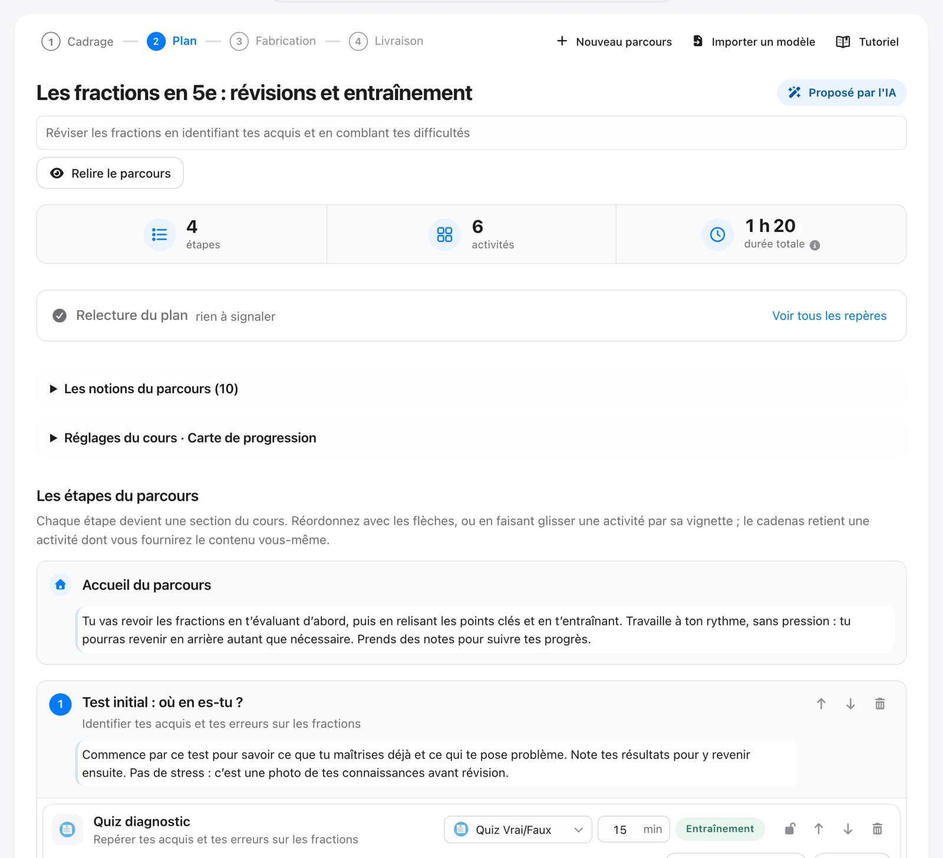
3 · Créer un parcours
Le plan : relu, modifiable, à vous
L’IA propose les étapes, les activités, leur durée et leurs consignes.
Vous ajustez : réordonner, changer un type d’activité, modifier une durée, ajouter, retirer.
Le cadenas réserve une activité dont vous fournirez vous-même le contenu.
Une relecture didactique signale ce qui mérite votre attention, selon six repères.
Caramel v7.1.0 · Présentation · octobre 2026
17 / 25
Notes:
L’IA propose un plan : des étapes, des activités, leur durée et leurs consignes. Rien n’est imposé. On réordonne, on change le type d’une activité, on ajuste une durée, on ajoute ou on retire. Le cadenas réserve une place pour une activité dont on fournira soi-même le contenu. Une relecture didactique signale ce qui mérite attention, selon six repères. C’est seulement quand le plan vous convient que la fabrication commence.

Slide 18
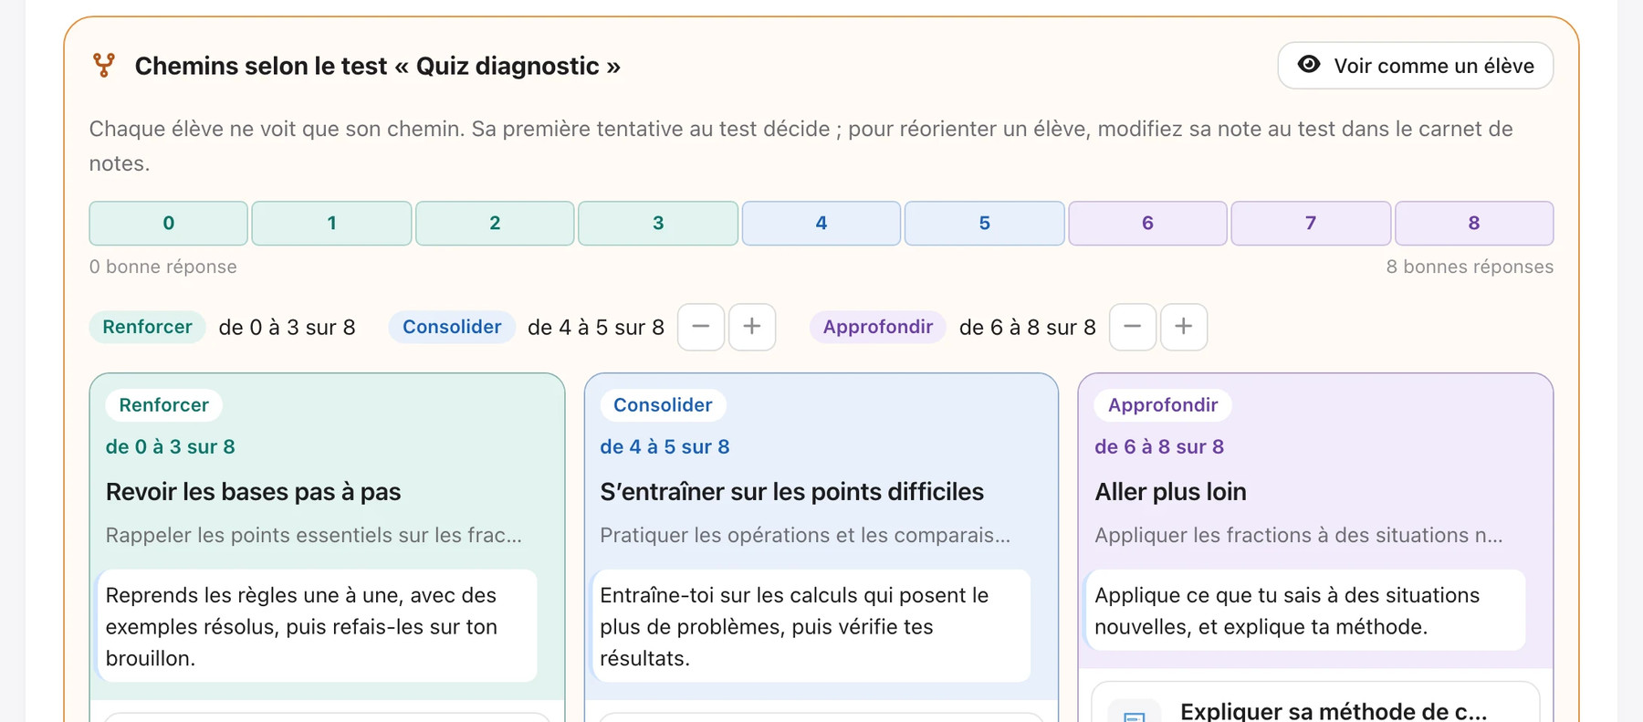
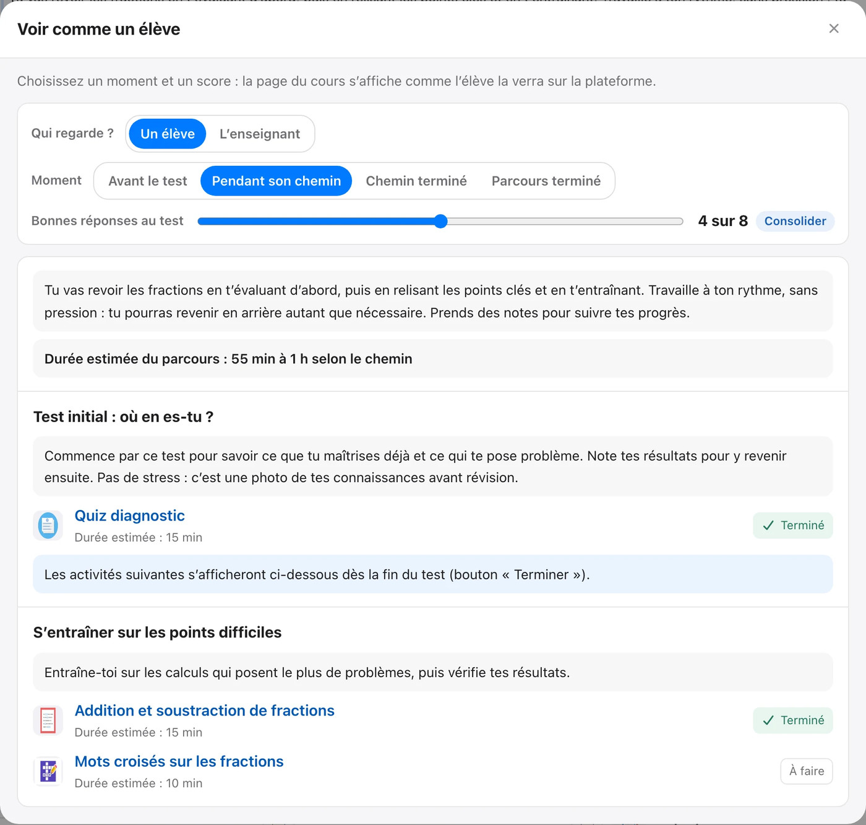
3 · Créer un parcours
Des chemins selon les résultats
Un test oriente : sa note, à la première tentative, ouvre à chaque élève l’un de 2 à 4 chemins.
Chacun ne voit que le sien, puis tous se retrouvent ; les seuils se règlent en bonnes réponses.
Voir comme un élève : la page du cours telle qu’il la verra, selon son score.
Caramel v7.1.0 · Présentation · octobre 2026
18 / 25
Notes:
Au cadrage, on peut choisir des chemins selon les résultats. Un test — un quiz ou un Test de la plateforme — oriente chaque élève, d’après sa note à la première tentative, vers l’un de deux à quatre chemins : reprendre les bases, renforcer, consolider, approfondir. Chaque élève ne voit que le sien, puis tous se retrouvent pour une étape commune. Dans le plan, les seuils se règlent en nombre de bonnes réponses, jamais en pourcentage, et « Voir comme un élève » montre la page du cours telle qu’un élève la verra, selon son score. Le cours pose lui-même les restrictions d’accès ; on l’importe dans un cours vide. Pour réorienter un élève, il suffit de modifier sa note au test.

Slide 19
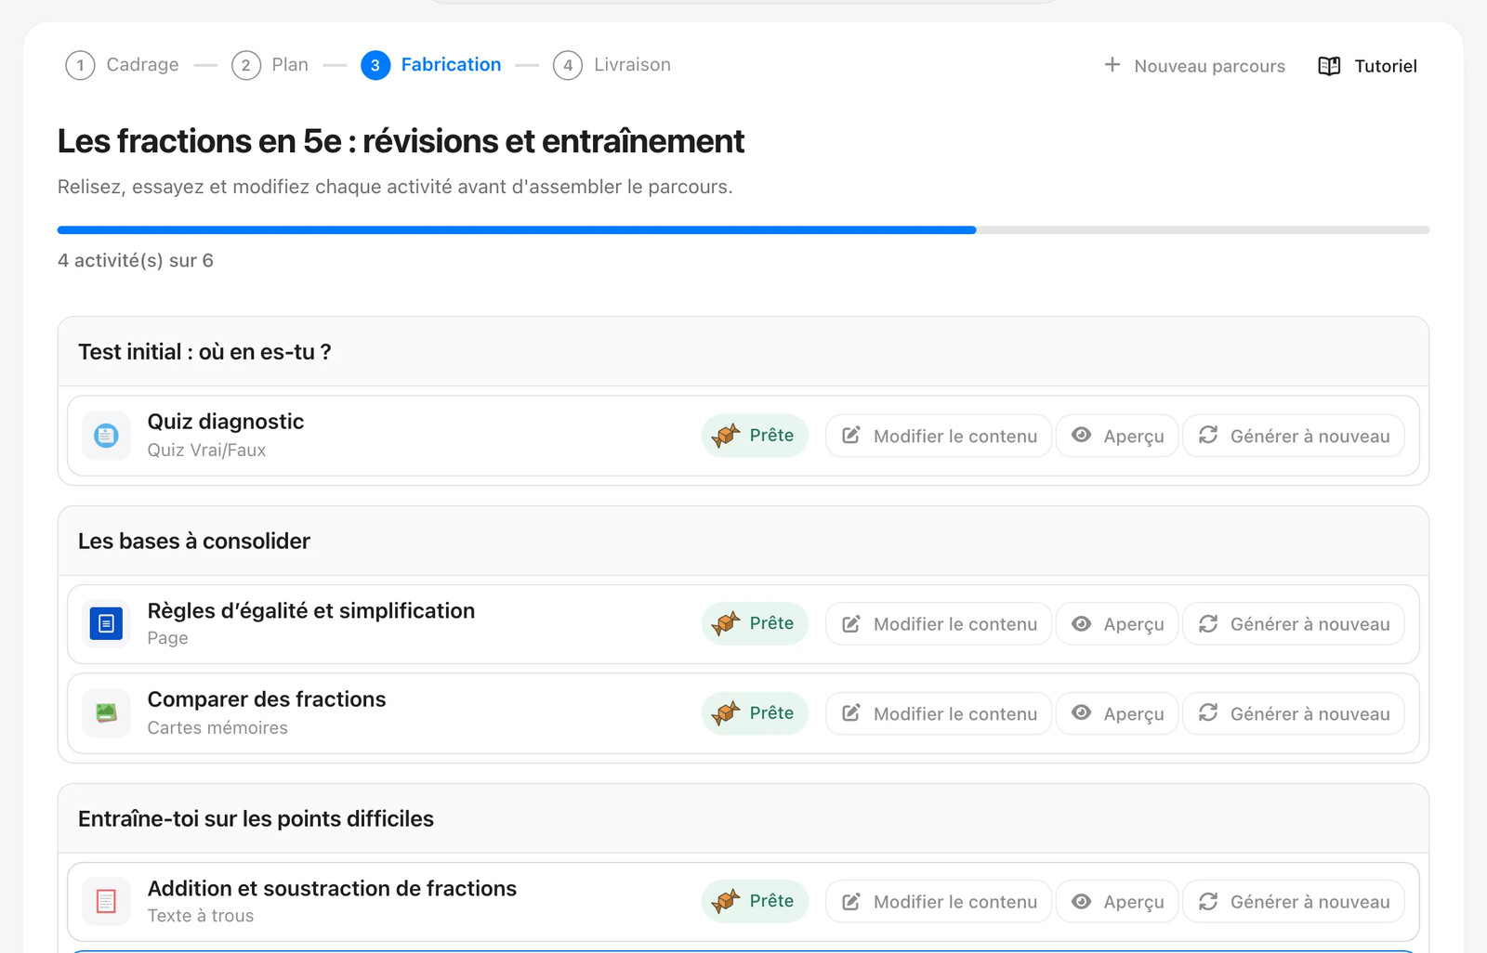
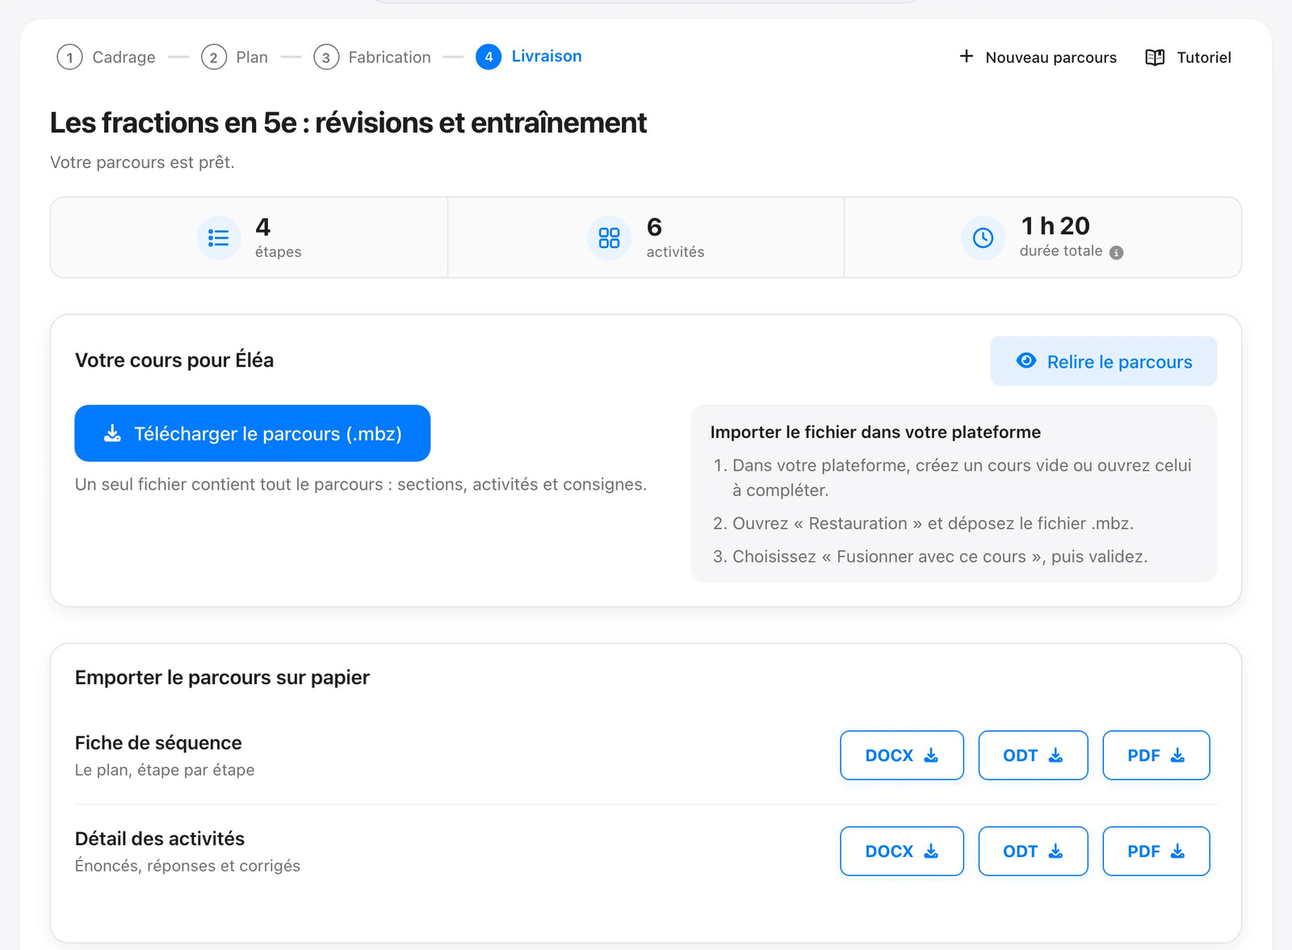
3 · Créer un parcours
Fabrication et livraison : un seul fichier de cours
Fabrication
Livraison
Chaque activité est générée, puis relue, essayée, modifiée ou générée à nouveau.
Un .mbz contient tout le cours. En plus : la fiche de séquence (DOCX, ODT, PDF) et le scénario pour reprendre plus tard.
Caramel v7.1.0 · Présentation · octobre 2026
19 / 25
Notes:
La fabrication génère les activités une à une, sous vos yeux. Chacune peut être relue, essayée, modifiée ou générée à nouveau. À la livraison, un seul fichier .mbz contient tout le cours : sections, activités, consignes. Il se restaure dans un cours de la plateforme — un cours vide pour un parcours à chemins. Chaque parcours se termine par une section « Fin du parcours », et chaque activité affiche sa durée estimée. S’y ajoutent la fiche de séquence et le détail des activités en Word, LibreOffice ou PDF, et un fichier de scénario qui permet de rouvrir le parcours dans Caramel pour le reprendre plus tard.

Slide 20

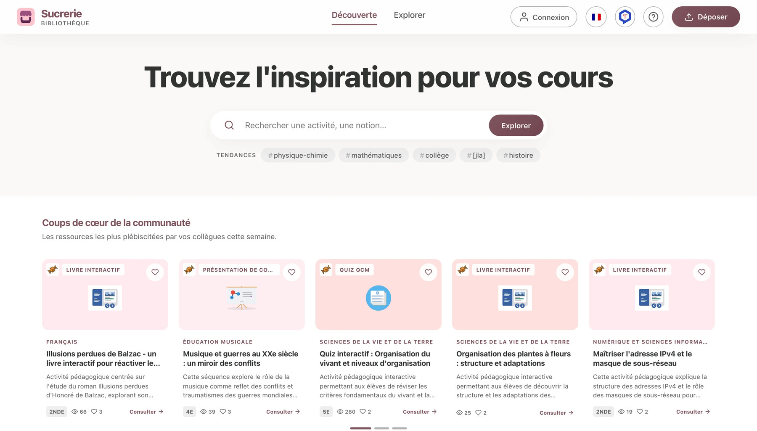

4 · Partager et se faire aider
La Sucrerie : partager et piocher
Une bibliothèque publique d’activités pédagogiques, en grande partie créées avec Caramel.
Consulter et essayer les activités des collègues.
Télécharger en version numérique ou papier : H5P, MBZ, DOCX, ODT, PDF…
Déposer les vôtres, depuis Caramel avec « Vers la Sucrerie »¹.
Regrouper en collections thématiques, partagées par un seul lien.
Scannez ou ouvrez
sucrerie.forge.apps.education.fr
¹ Déposer est volontaire et vaut publication, sous licence CC BY-SA 4.0. On se connecte avec son adresse académique (les adresses personnelles ne sont pas acceptées), qui sert uniquement d’identifiant. Vous certifiez détenir les droits et qu’aucune donnée personnelle ne figure dans l’activité.
Caramel v7.1.0 · Présentation · octobre 2026
20 / 25
Notes:
La Sucrerie est la bibliothèque publique qui accompagne Caramel. On y consulte et on y essaie les activités des collègues, on les télécharge dans de nombreux formats, et on y dépose les siennes — directement depuis Caramel avec le bouton « Vers la Sucrerie ». Déposer est un choix volontaire qui vaut publication : l’activité est diffusée sous licence libre CC BY-SA, et l’adresse académique sert seulement d’identifiant. On certifie détenir les droits et qu’aucune donnée personnelle n’y figure.

Slide 21
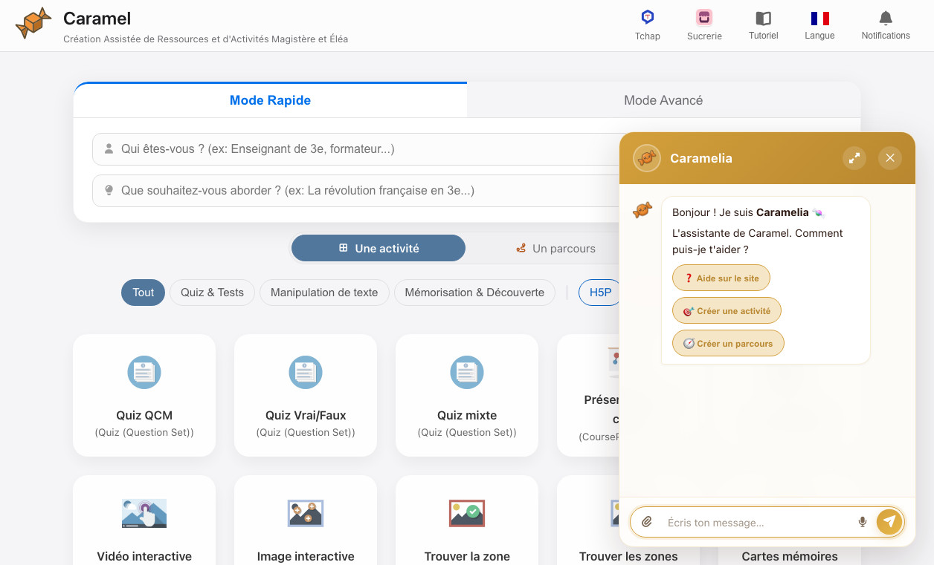




4 · Partager et se faire aider
Vous n’êtes jamais seul
Caramelia
L’assistante intégrée répond sur l’outil et peut préparer une activité ou un parcours avec vous.
Le tutoriel
Bouton « Tutoriel » en haut de Caramel : pas à pas, imports compris.
Le wiki
Le guide complet, captures à l’appui.
Tchap
Le salon de la communauté : questions, idées, entraide.
Caramel v7.1.0 · Présentation · octobre 2026
21 / 25
Notes:
Plusieurs appuis accompagnent les collègues après la formation. Caramelia, l’assistante intégrée — la bulle en bas à droite — répond aux questions sur l’outil et peut préparer une activité ou un parcours avec vous. Le tutoriel, en haut de l’écran, reprend chaque étape pas à pas. Le wiki est le guide complet. Et le salon Tchap réunit la communauté : questions, idées, entraide.

Slide 22





4 · Partager et se faire aider
Les bons réflexes
Relire avant de diffuser
Protéger les élèves
L’IA peut se tromper : un fait, une réponse, une consigne ambiguë. Vous restez l’auteur de ce que vous donnez aux élèves.
Aucun nom, aucune donnée personnelle, ni dans les champs, ni dans les documents.
Respecter les droits
Tester avant la classe
Documents, images et textes utilisés doivent pouvoir l’être. En déposant sur la Sucrerie, vous le certifiez.
Importez d’abord dans un espace de test et jouez l’activité comme un élève.
L’IA propose, vous décidez.
Signaler un problème
Un ticket sur la Forge ou un message sur Tchap, avec si possible le fichier JSON concerné.
Caramel v7.1.0 · Présentation · octobre 2026
22 / 25
Notes:
Cinq réflexes à transmettre. Relire avant de diffuser : l’IA peut se tromper sur un fait, une réponse, une consigne ; l’enseignant reste l’auteur de ce qu’il donne aux élèves. Protéger les élèves : aucune donnée personnelle. Respecter les droits des documents et des images utilisés. Tester l’activité sur un espace de test avant la classe. Et signaler les problèmes : c’est ainsi que Caramel s’améliore.

Slide 23

Proposer un atelier de 45 minutes
5 min
10 min
20 min
10 min
La vidéo
En direct
L’atelier
Le retour collectif
La présentation de Caramel 7 pour poser le décor : ce que l’outil prépare, et ses limites.
Une démonstration sur une activité de la discipline du groupe, de la demande à l’aperçu.
Chacun prépare une activité pour sa classe, la relit, la corrige, puis la dépose sur un espace de test.
Ce que l’IA a bien fait, ce qu’il a fallu reprendre, et la place de la Sucrerie pour partager.
Variante en défi
Chaque groupe prépare au moins trois activités sur un même thème et les rassemble dans une collection sur la Sucrerie, que les autres groupes découvrent ensuite.
Caramel v7.1.0 · Présentation · octobre 2026
23 / 25
Notes:
Une proposition de déroulé pour une séance d’établissement. Cinq minutes de vidéo pour poser le décor, dix minutes de démonstration en direct sur une activité de la discipline du groupe, vingt minutes d’atelier où chacun prépare une activité pour sa classe, la relit et la corrige, puis dix minutes de retour collectif. Pour un format plus ludique, testé au MoodleMoot 2026 : chaque groupe prépare au moins trois activités sur un même thème et les rassemble dans une collection sur la Sucrerie, que les autres découvrent ensuite.

Slide 24





Liens utiles
Caramel
caramel.forge.apps.education.fr
Ouvrir Caramel
Découvrir Caramel : vidéo, diaporama, activités à essayer
caramel.forge.apps.education.fr/decouvrir
La Sucrerie, et son salon Tchap
sucrerie.forge.apps.education.fr · edurl.fr/sucrerie-tchap
Scannez avec un téléphone ou une tablette.
Le wiki : le guide complet
forge.apps.education.fr/caramel/caramel/-/wikis/home
Le salon Tchap de Caramel
edurl.fr/caramel-tchap
La vidéo « Caramel 7 » (Podeduc)
podeduc.apps.education.fr/video/161411-caramel-7
Découvrir Caramel
Le code, les tickets, les nouveautés de chaque version
forge.apps.education.fr/caramel/caramel
Scannez avec un téléphone ou une tablette.
Le bac à sable : les nouveautés avant tout le monde
caramel.forge.apps.education.fr/bas
Caramel v7.1.0 · Présentation · octobre 2026
24 / 25
Notes:
Tous les liens utiles, cliquables dans le diaporama. Le premier QR code ouvre Caramel directement sur un téléphone ou une tablette ; le second mène à la page de présentation, où l’on retrouve ce diaporama, la vidéo et des activités à essayer. Le bac à sable permet aux curieux de tester les nouveautés avant tout le monde, et de les commenter sur Tchap.

Slide 25
À vous de jouer !
Préparez votre première activité en quelques minutes : gratuit, sans compte, dans votre navigateur.
caramel.forge.apps.education.fr
Emmanuel Gaunard · emmanuel.gaunard@ac-grenoble.fr Gauthier Remande · gauthier.remande@ac-nantes.fr
Caramel v7.1.0 · support mis à jour le 1er octobre 2026
Notes:
Pour conclure : Caramel s’ouvre à l’adresse caramel.forge.apps.education.fr, gratuitement et sans compte. Invitez chacun à préparer une activité pour sa propre classe, à la relire dans l’éditeur, puis à la déposer sur un espace de test. Les contacts des deux co-créateurs figurent ici pour toute question. Ce support correspond à Caramel 7.1.0, dans sa version du 1er octobre 2026.

